Slide 1
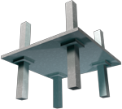
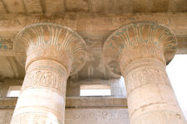
Capiteles de Losa
Integrantes: Mauricio Leal V.
Pablo Pizarro R.
Ignacio Yáñez G.
Grupo: 2
Profesor: Juan Mendoza V.
Auxiliar: Felipe Andrade T.
Fecha: 28-11-2018

Slide 2
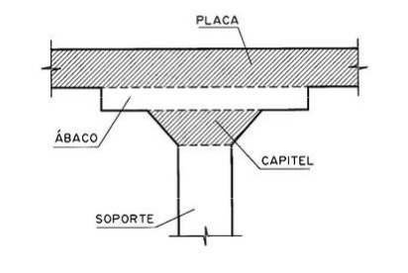
Definición del elemento estructural
Aumento de la resistencia de losa al punzonamiento.
Definición ACI 318: Ensanchamiento del extremo superior de una columna de concreto ubicada directamente bajo la losa o ábaco y construida monolíticamente con la columna.
Transmisión de cargas.

Slide 3
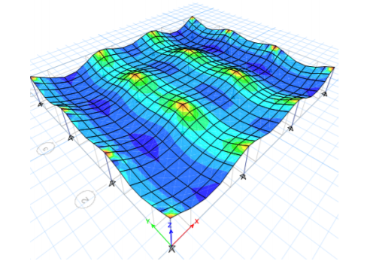
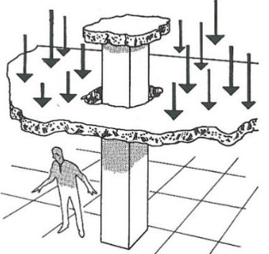
¿Qué es el punzonamiento?
Tensión tangencial propia de encuentros entre elementos planos.
Generada cuando cargas muy importantes reposan sobre superficies muy pequeñas.
Se incrementa a menor sección del pilar o mayor carga.

Slide 4
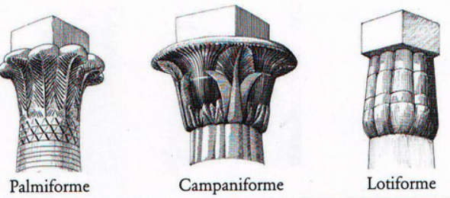
Historia
Capiteles Egipcios:
Inspirados en la “estilización” de motivos florales del imperio.
Papiriformes (emblema del Bajo Egipto).
Lotiformes (símbolo del Alto Egipto).

Slide 5
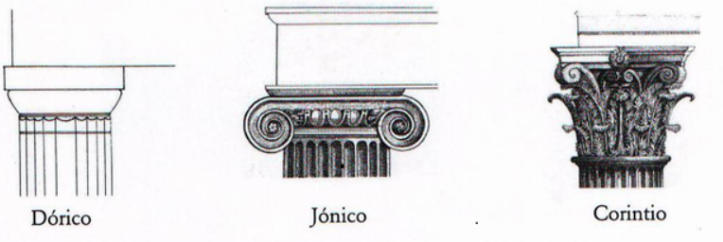
Capiteles Griegos:
Orden Dórico: es el más sobrio en cuanto a formas y proporciones (asociado a divinidades masculinas).
Orden Jónico: su origen se encuentra en las riberas de los ríos de Asia Menor (suele estar asociado a divinidades femeninas).
Orden Corintio: tiene las mismas características que el orden jónico, sin embargo su capitel es el más elegante y ornamentado.

Slide 6
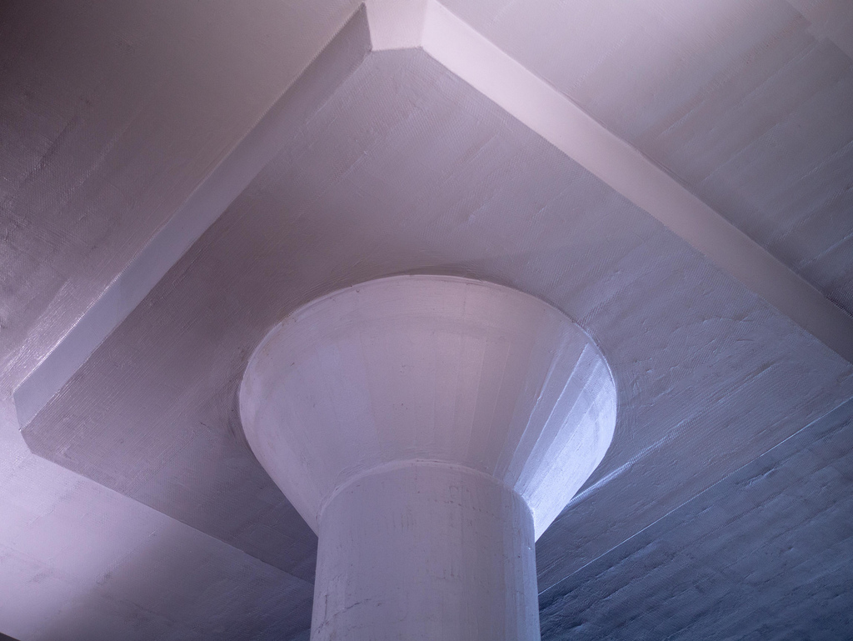
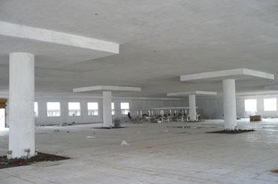
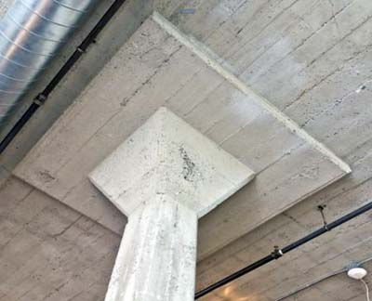
Ejemplos de aplicación
Actualidad:

Slide 7
Recomendaciones de diseño
Utilizar para cubrir luces de hasta 13 m y para cargas no mayores de 10 kN/m.
Las vigas, vigas principales, cartelas, ábacos y capiteles deben hormigonarse monolíticamente como parte del sistema de losas, a no ser que se indique lo contrario en los planos de cálculo o en las especificaciones.
Cuando existan capiteles o cartelas en las columnas, la longitud no apoyada debe ser medida hasta el extremo inferior del capitel o cartela en el plano considerado.

Slide 8
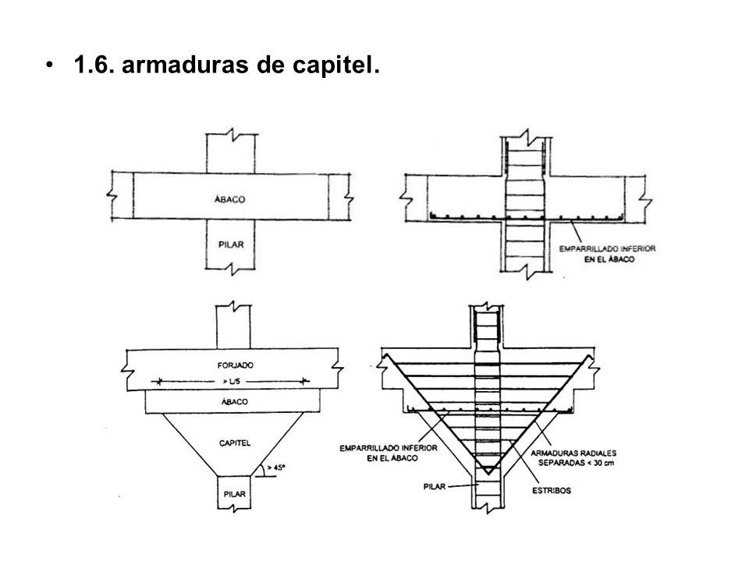
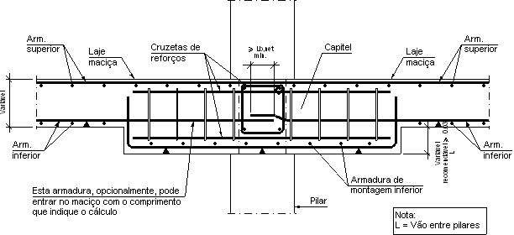
EL mínimo espesor de losa es e=125 mm.

Slide 9
Normativa
ACI 318-99 6.4.6, 10.11.3.2, 13.6.2.5, 13.7.1.1, 13.7.4.1, 13.7.7.2
IS 456:2000 31.2.1, Espesores mínimos de losa.
IS 456:2000 31.2.2, Drop.
IS 456:2000 31.2.3, Column Heads.

Slide 10
Ventajas y desventajas
Ventajas:
Aumento de la resistencia de la losa al punzonamiento.
Menor consumo de hormigón para vanos importantes.
Permite reducir la concentración de armaduras sobre los pilares.
Desventajas:
Complejidad en el encofrado y armado.
Falta de resistencia a las cargas laterales debidas al viento y los terremotos.

Slide 11
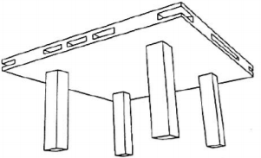
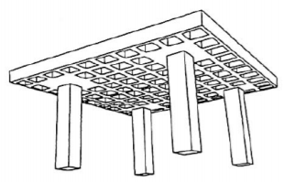
Alternativas
Losas aligeradas:
Mayor resistencia al punzonamiento y las deformaciones generadas son menores.
El encofrado y el armado de los nervios poseen un mayor grado de complicación, lo que aumenta el precio del metro cuadrado de forjado.

Slide 12
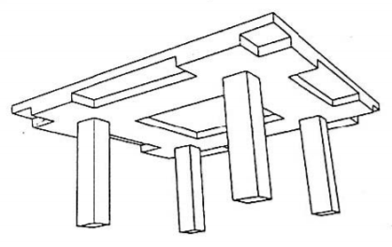
Losas de vigas planas en dos direcciones:
Capacidad de obtener grandes luces en ambas direcciones.
El alto coste del encofrado y la complicación para el tendido de instalaciones conllevan una rara utilización.

Slide 13
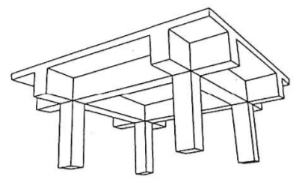
Losas de vigas de canto en dos direcciones:
Posibilidad de generar luces muy importantes (hasta 20 m) bajo la acción de cargas importantes (superiores a 10 KN/m).
A los costes importantes de ejecución se unen la estética ofrecida, poco apreciada en general por los arquitectos.

Slide 14
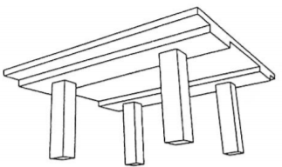
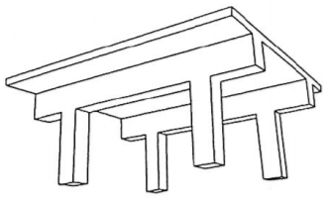
Sistemas unidireccionales:
Muy usuales cuando las luces en ambas direcciones son muy distintas; de forma que las vigas se encargan de cubrir las luces mayores y la losa se encarga de las luces menores.
Existen principalmente dos tipologías, las losas con vigas planas y las losas con vigas de canto. La mayor diferencia, aparte de la estética, radica en que las segundas cubrirán luces mayores que las primeras.

Slide 15
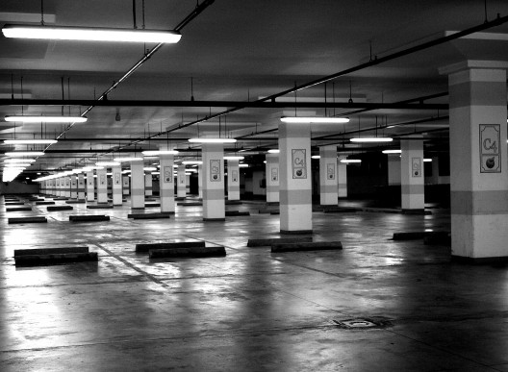
Uso en Chile

Slide 16
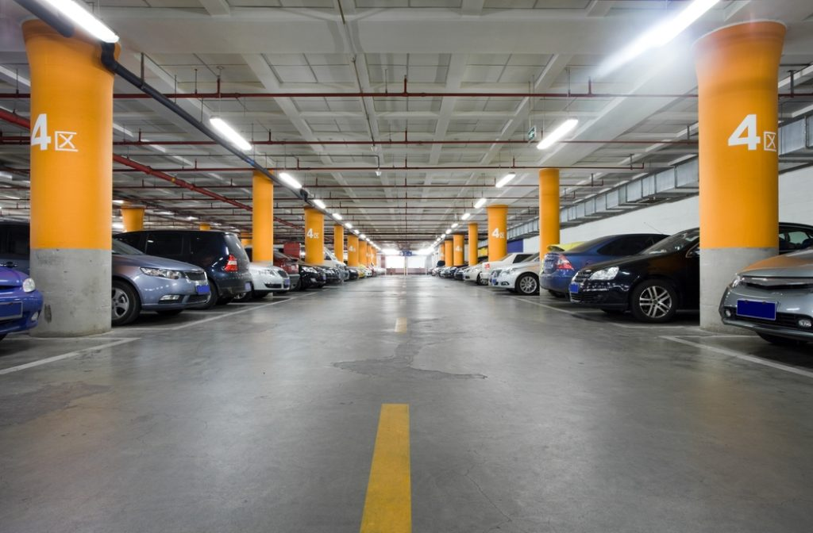

Slide 17
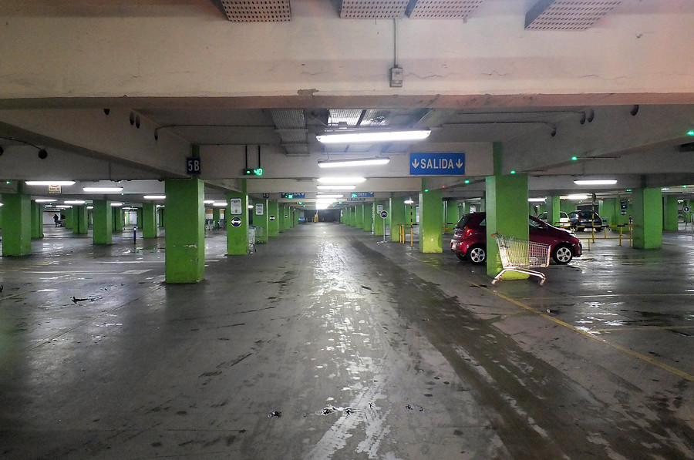

Slide 18
Referencias
https://www.slideshare.net/satishhn/civil-structural-engineering-flat-slab-design
https://e-struc.com/2017/06/06/punzonamiento-diseno-estructural/
https://www.construmatica.com/construpedia/Losas_con_Capitel
https://upcommons.upc.edu/bitstream/handle/2099.1/6081/07.pdf?sequence=8&isAllowed=y
https://www-fif.construction.cam.ac.uk/fif2-files/FIF2%2018%20-%20Jenny%20Burridge.pdf
https://www.plakagroup.com/getmedia/a3aa2687-d79e-4939-8677-254d41866530/01-006-ARMATEC_INT1306_ES_LR.pdf
http://www.iitk.ac.in/ce/test/IS-codes/is.456.2000.pdf

